Slide 1
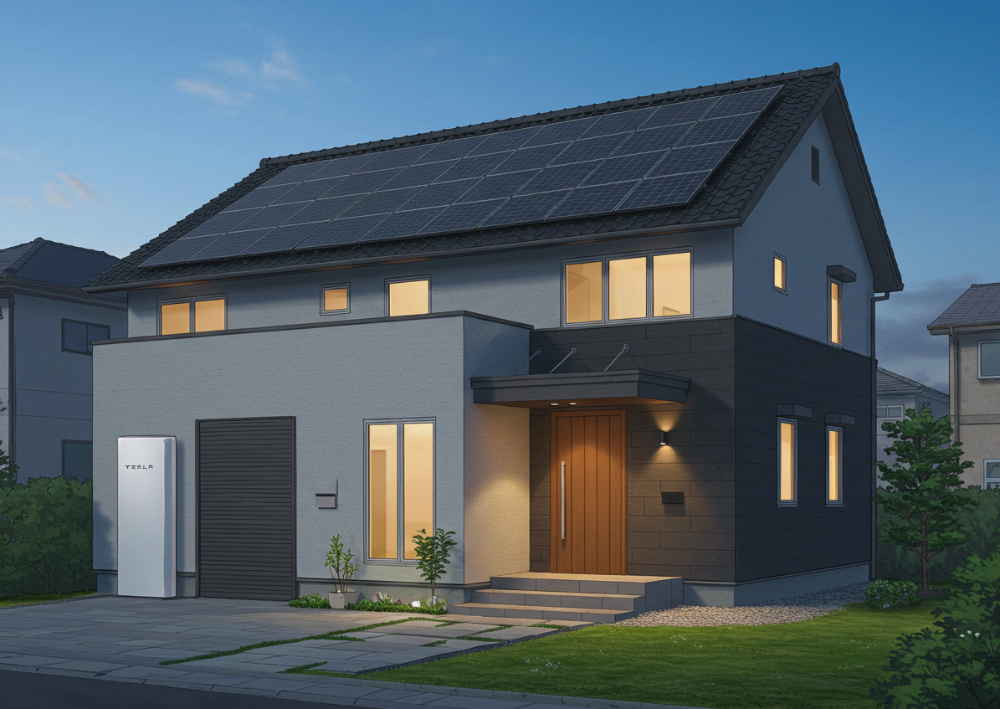

株式会社山岸 御中
経済メリット訴求パート
シミュレーションの見せ方
〜太陽光＋蓄電池セット販売〜
2026年度 所要60分 株式会社船井総合研究所

Slide 2
はじめに
このパートのゴールと、今日の進め方
講義 25分 → ロールプレイング 30分 → まとめ 5分
基本 初めての方・数回の方
① 見せるページを絞れる
② 残す数字3つを言い切れる
③ 削減額を言い切ってから支払いに入る
応用 契約率を上げたい方
① 前提条件を先に自分から言える
② 「FIT後は？」「上がらなかったら？」に即答
③ 反応を見て伝え方①に切り替えられる
扱うのは アプローチブック p.20・p.21 ＋ 診断レポート（エネがえる）
「基本」だけで商談は成立します。 「応用」は余力のある人だけ。
2
Notes:
・講義は25分。残りは全部ロープレに使うと最初に宣言する

Slide 3
はじめに
経済メリットは、商談のどこに効くのか
購入 ＝ 価値 ÷ 価格 この値が1を超えたとき、人は購入に至る
価値を上げる
① 電気代が高騰している（前回）
② 災害対策（前回）
＋ 商品の価値（FAB）
価格を下げる
③ 経済メリット（今回）
「価格そのもの」ではなく
「実質いくらになるか」を下げる
ただし ③は「決め手」であって「入り口」ではない
狭小住宅・北向き屋根・電気使用量が少ないお宅では、数字が出ません。
「元が取れる／取れない」で判断させると、そういうお宅に提案できなくなります。
①②と商品の価値を積んだうえで、最後に③で背中を押す。順番を入れ替えないこと。
③経済メリットは、価格を下げる側の武器。入り口にはしない
3

Slide 4
はじめに
今日の基本方針：まず「いくら減るか」だけを言い切る
✕ いきなり「月々◯◯円のお支払いで」から入る
→ 支払額だけが記憶に残る
○ まず「電気代がいくら減るか」だけを言い切る
→ ローンの話は、そのあと
 | 伝え方② ＝ 今日の基本 | 伝え方① ＝ 切り替え用
見せるもの | 電気代の減収分だけ。ローンは外す | ローン返済額を含めたトータル金額
向いている方 | まず全員これ。現金一括／月々の支出増に抵抗がある方／数字が多いと混乱される方 | 長期で考えられる方／完済後の姿に価値を感じる方
切り替える合図 | − | ②で「で、いくら払うの？」と聞かれたとき
基本
迷ったら②。ローンの話を自分から持ち出さない
応用
②で得の実感が薄いときだけ①に切り替える
出典：創蓄セット販売 強化合宿 p.17・p.18
4

Slide 5
はじめに
使う資料と、見せるページ
アプローチブック p.20・p.21 → 診断レポート（9ページ）
診断レポート | ページ名 | 商談での扱い
P1 | 診断条件 | 見せない（事前に自分が確認）
P2 | 太陽光 月別発電量 | 聞かれたら開く
P3・P4 | 現在の／FIT中の使い方 | 対比用に一瞬だけ
P5 | FIT終了後の使い方 | 見せない（P4と同じ）
P6 | 1ヶ月のシミュレーション | ★ 主役① いくら減るか
P7 | 長期シミュレーション | 裏づけとして一瞬
P8 | お支払いシミュレーション | ★ 主役② いくら払うか
P9 | 自家消費優先（特定月） | 聞かれたら開く
お客様に残す数字は3つだけ
① 1ヶ月の実質削減額（P6）
② 25年間の累計削減額（P7）
③ 1日あたりの実質負担額（P8）
全部めくらない
9ページのうち、見せるのは
P3・P4・P6・P7・P8 の5枚。
残りは聞かれたときの裏づけ。
ページを行き来しない。綴じ順に1回通すだけで話が終わるように作られています
5

Slide 6
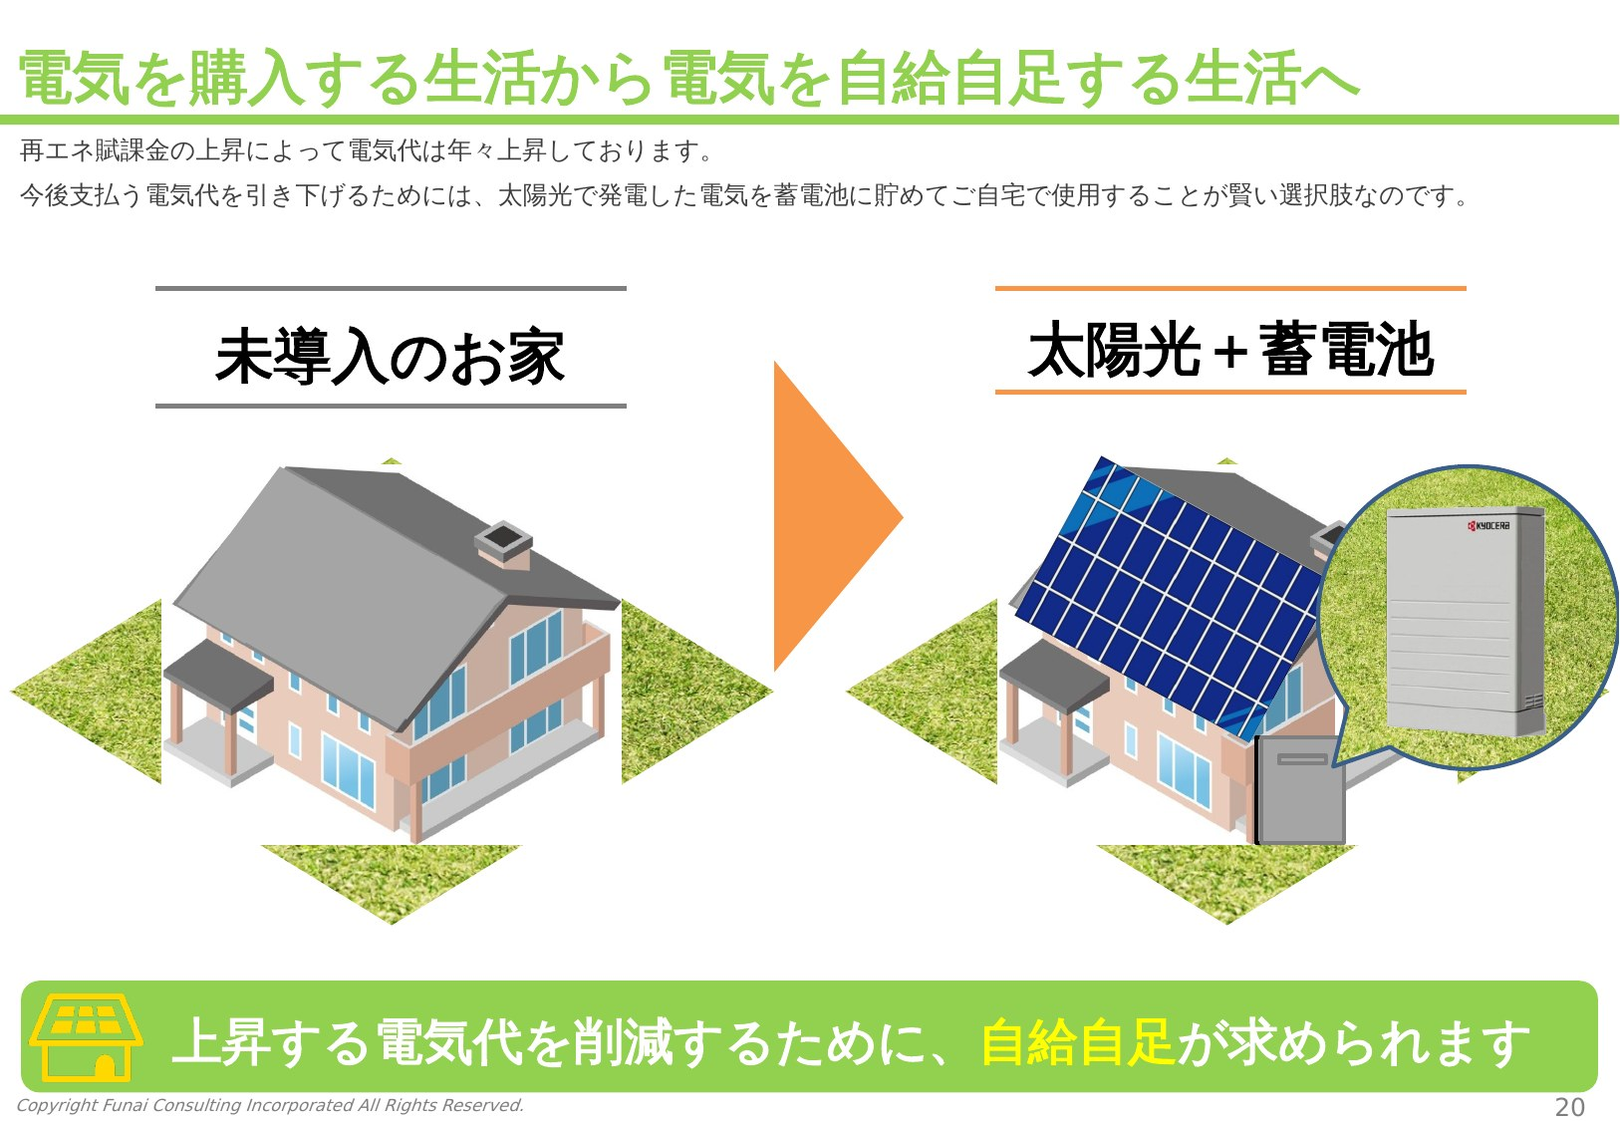
アプローチブック
p.20 電気を購入する生活から電気を自給自足する生活へ
引き出す反応（お客様の台詞）
「電気を買うより、自給自足した方が良いですね」
基本 これだけ言えば成立します
左右の家の絵を順に指す。文章は読まない
「①の電気代と②の災害、この2つへの答えがこれです」
「自分で作って、自分で使う。これが答えです」
応用 経験者はここまで
①②で作ったネガを、ここで初めて解決策に変える
「賦課金も使った分だけ」とp.14に戻してもよい
アプローチブック p.20 未導入のお家と、太陽光＋蓄電池のお家
緑帯の結論（そのまま言い切る） 上昇する電気代を削減するために、自給自足が求められます
注意 ここで金額の話をしない。「考え方」を1つ置くだけのページです
6

Slide 7
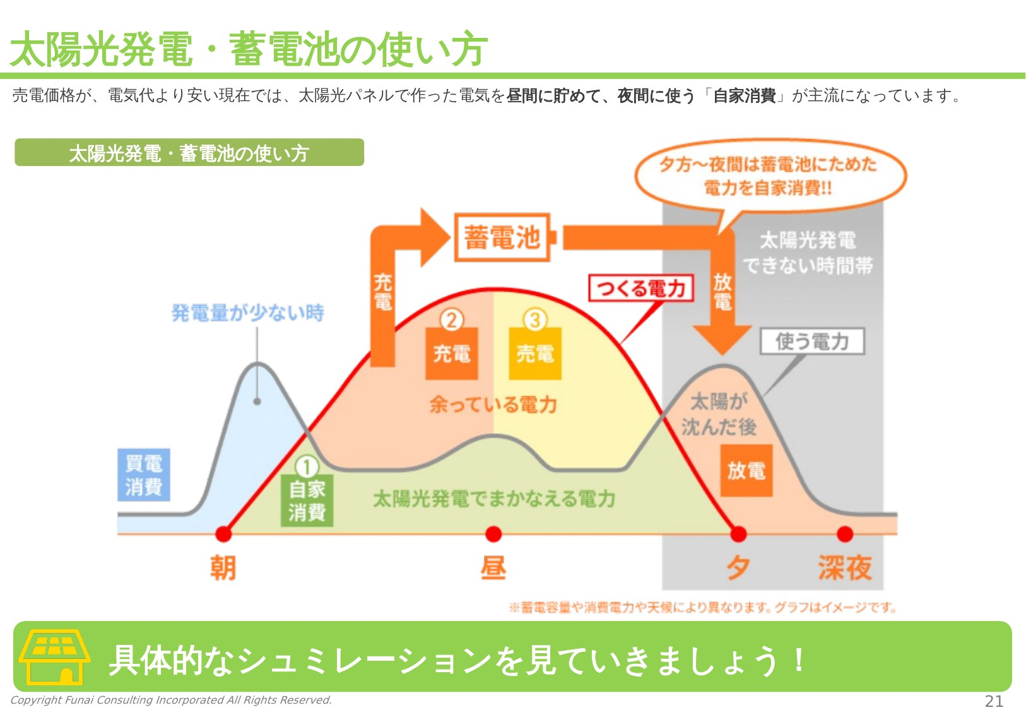
アプローチブック
p.21 太陽光発電・蓄電池の使い方
引き出す反応（お客様の台詞）
「太陽光・蓄電池の活用方法が分かる」
基本 これだけ言えば成立します
図を左から順に指でなぞる（朝 → 昼 → 夕 → 深夜）
「朝は買う。昼は作って使い、余りを貯める」
「夕方からは、貯めた電気を使う」
「売電15円より買う電気30円が高い。だから売らずに使う」
応用 経験者はここまで
この図は、あとで診断レポート P4 の流れ図とそのまま対応する
図を見ずに「朝・昼・夕」の3つで言えるようにしておく
アプローチブック p.21 1日の電気の流れ
緑帯の結論（そのまま言い切る） 具体的なシミュレーションを見ていきましょう！
注意 ここが曖昧だと、次のシミュレーションが何を言っているか伝わりません
7

Slide 8
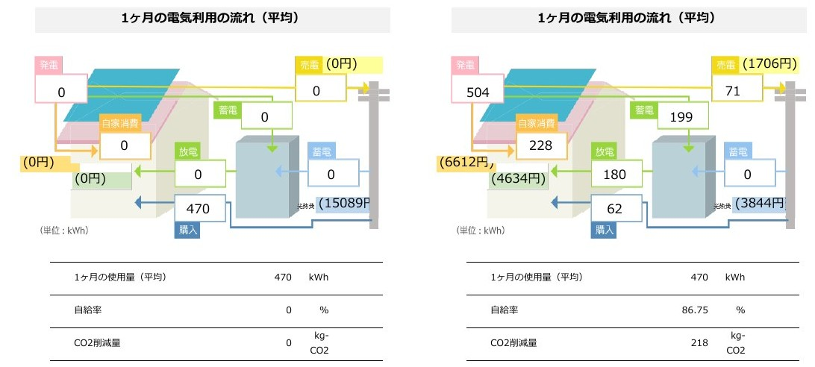
診断レポート
P3・P4 使う量は同じ。買う量が減る
引き出す反応（お客様の台詞）
「買う電気がこんなに減るんですね」
基本 これだけ言えば成立します
左が「現在」、右が「導入後」。同じ絵なので並べて見せる
「1ヶ月に使う量は470kWhのまま、変えていません」
「自給率が0％から86.75％になります」
応用 経験者はここまで
数字が苦手なお客様には、金額よりこの2枚のほうが速い
「使用のピークは19時〜20時」＝発電しない時間、を押さえておく
診断レポート P3（現在）／P4（FIT期間中） 1ヶ月の電気利用の流れ
緑帯の結論（そのまま言い切る） 使う量は変わらない。買う量が減るだけです
注意 P5（FIT終了後）はP4とほぼ同じ絵。並べると「さっきと同じでは」と言われます
8

Slide 9
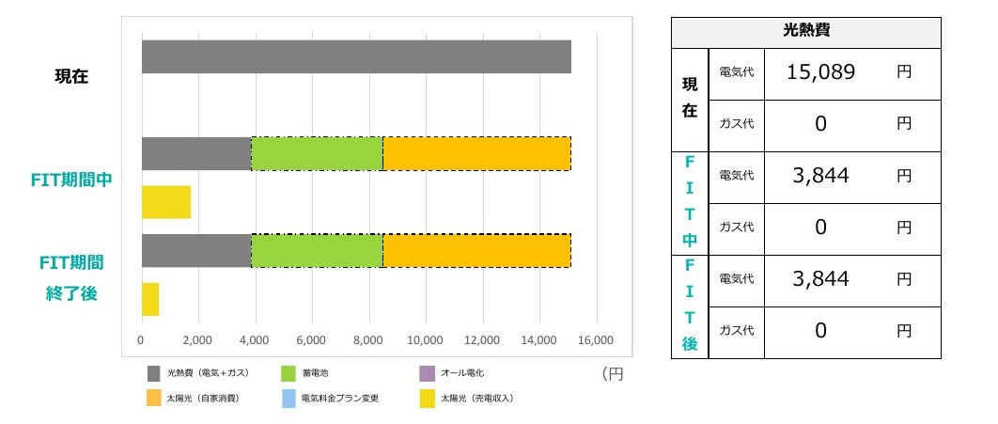
診断レポート
P6-① 棒の長さは3本とも同じ。中身が割れるだけ
引き出す反応（お客様の台詞）
「払う総額が、こう分かれるんですね」
基本 これだけ言えば成立します
まず「3本の棒、長さは同じですよね」と確認させる
「灰色が、これからも払う電気代です」
「緑が蓄電池、オレンジが太陽光で減った分です」
応用 経験者はここまで
下の黄色い棒は「売電収入」。支出減と収入は別物
図の形が、そのまま「払い先が替わる」の言い方になる
診断レポート P6 1ヶ月の光熱費の比較
緑帯の結論（そのまま言い切る） 安くなるのではなく、払い先が電力会社から自分の設備に替わります
注意 棒の内訳を全部読み上げない。灰色・緑・オレンジの3色だけ
9

Slide 10
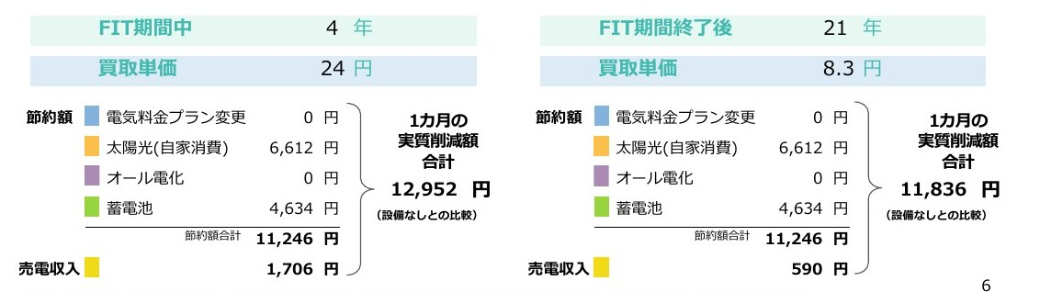
診断レポート
P6-② 節約額の内訳が、そのままセット販売の根拠
引き出す反応（お客様の台詞）
「蓄電池を入れると、こんなに変わるんですね」
基本 これだけ言えば成立します
太陽光の行と、蓄電池の行を指で2回指す
「太陽光だけだと、この行だけです」
「蓄電池を足すと、ここまで増えます」
診断レポート P6 節約額の内訳（左：FIT期間中／右：FIT終了後）
応用 経験者はここまで
P4の「ピークは19〜20時」と結ぶ＝発電しない時間に要る
セット販売の根拠が数字で載っている唯一の場所
緑帯の結論（そのまま言い切る） 太陽光だけでは届かない。セットで初めてこの数字になります
注意 「電気料金プラン変更」「オール電化」が0なのは、提案に入っていないという意味
10

Slide 11
診断レポート
P6-③ FIT後に減るのは、売電収入だけ
「10年後はどうなるの？」はほぼ必ず聞かれる。答えは同じページの右側にある
節約額の内訳 | FIT期間中 | FIT期間終了後
電気料金プラン変更 | 0 円 | 0 円
太陽光（自家消費） | 6,612 円 | 6,612 円 | 変わらない
オール電化 | 0 円 | 0 円
蓄電池 | 4,634 円 | 4,634 円 | 変わらない
節約額合計 | 11,246 円 | 11,246 円 | 1円も変わらない
＋ 売電収入 | 1,706 円 | 590 円 | ここだけ下がる
＝ 実質削減額 | 12,952 円 | 11,836 円 | 差は 1,116 円
基本
「減るのは売電収入だけ。自分の分は変わりません」
応用
買取単価が24円→8.3円に落ちるため、と理由まで
11

Slide 12
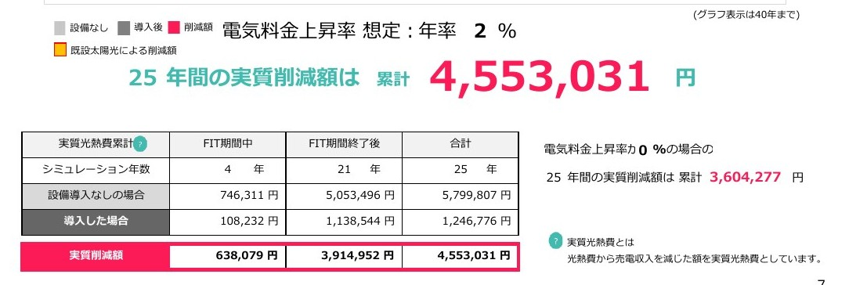
診断レポート
P7 25年でいくら減るか。前提も同じページに載っている
引き出す反応（お客様の台詞）
「25年だと、そんなに違うんですね」
基本 これだけ言えば成立します
大きいピンクの数字を1つだけ指す
「25年間で、累計 455万円の差になります」
先に「電気代が年2％上がる前提です」と言ってから見せる
診断レポート P7 長期シミュレーション（25年間の実質削減額）
応用 経験者はここまで
「上がらなかったら？」には右下を指す。0％でも360万円
実質光熱費の定義も、同じページに書いてある
緑帯の結論（そのまま言い切る） 25年間の実質削減額は 累計 4,553,031 円
注意 グラフは40年まで目盛りがありますが、計算は25年。聞かれたら素直に答える
12

Slide 13
金額の伝え方
伝え方② 電気代の減収分のみをお伝えする
基本 全員これ
ローンの話をいったん外して、「電気代がいくら減るか」だけを見せます
見る単位 | 言い方 | 金額
月で見ると | 「毎月の電気代が、これだけ下がります」 | 15,089円 → 3,844円
 | 「減る額は、毎月これだけです」 | 12,952 円/月
年で見ると | 「1年にすると、これだけ残ります」 | 約 15.5 万円/年
25年で見ると | 「25年だと、累計でこれだけです」 | 4,553,031 円
基本
ここでローンの話をしない。「いくら払うか」は次
応用
25年の数字はP7を開いて見せる（0％も同じページ）
削減額は「大きい単位」で言う。月 → 年 → 25年 と積み上げて、得の大きさを作りきる
13
Notes:
・出典：創蓄セット販売 強化合宿 p.18

Slide 14
金額の伝え方
伝え方① ローン返済額を含めたトータル金額
応用 切り替え用
②で「で、いくら払うの？」と聞かれたときだけ、こちらに切り替えます
（例） | ローン支払い中 | 完済後
もともとの電気代 | 15,000 円 | 15,000 円
＋ ローンの分割額 | 22,000 円 | 0 円
− 電気代削減額 | −14,000 円 | −14,000 円
支出合計 | 23,000 円 | 1,000 円
向いているお客様
・長期で考えられる方
・完済後の姿に価値を感じる方
注意
返済中は支出が増えます。
ここを隠すと必ず不信になります。
使い分けの原則
① まず伝え方②（電気代の減収分のみ）で話す
② 「で、いくら払うの？」と聞かれたら、伝え方①または P8 に進む
どちらも同じ事実を、別の枠組みで見せているだけです。
完済後に支出が「1,000円」まで下がる絵を見せる
14
Notes:
・出典：創蓄セット販売 強化合宿 p.17

Slide 15
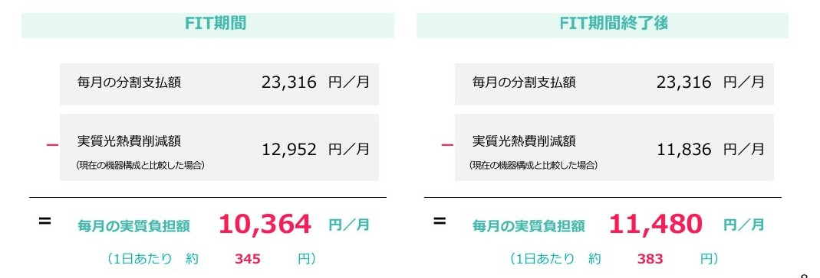
金額の伝え方
P8 金額は「下から」伝える。総額は最後
①
1日あたりの金額にして表す
約345円 ≒ コーヒー一杯分
「1日500円くらいコンビニで買われてますよね？」（YES取り）
②
1月あたりの金額にして表す
10,364円 ≒ いまの電気代より安い
「奥さんも、飲み会2回くらい削ったっていいですよね？」（YES取り）／「皆さん停電保険って」
診断レポート P8 毎月の実質負担額
この式の読み方
P6で言った「実質削減額」が、そのままここに入っています。
「さっきのこの金額が、ここです」と指でつなぐ。
③
総支払額を伝える
聞かれてから。自分から出さない
合宿資料「総支払額は最後に伝えるのがベター」
下から積む。①→②→③の順
フレーミング効果（合宿 p.46・p.47）
支払額は「小さい単位」で言う。1日あたりから話し、販売金額は最後まで自分から出さない
15
Notes:
・P8の上段（販売金額・ローン条件）は、聞かれるまで見せない

Slide 16
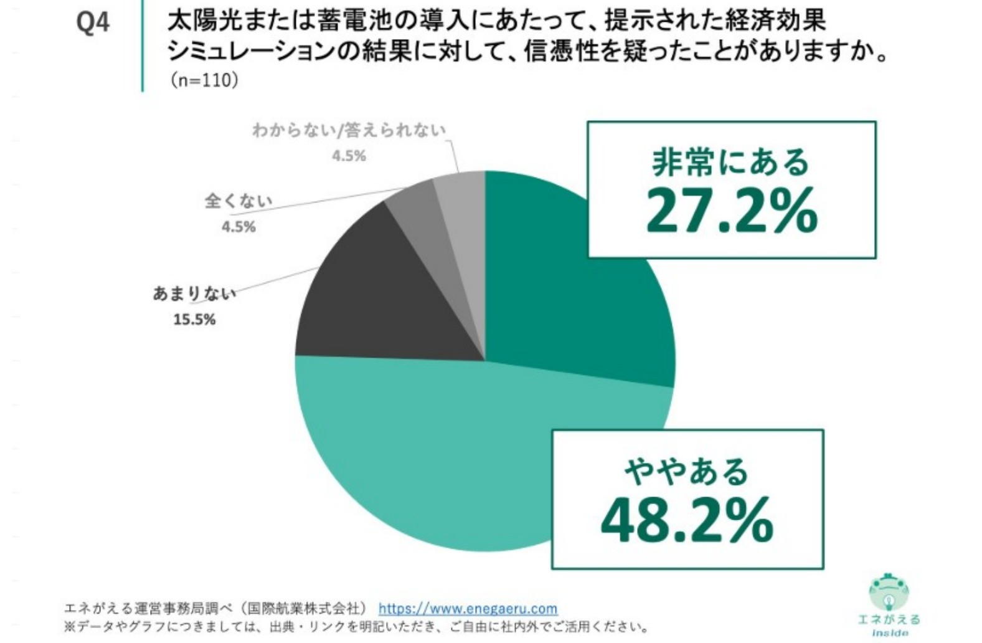
疑いに答える
前提：シミュレーションは疑われています
疑ったことがある人 75.4 ％
だから、こう伝えます
・金額の大きさで勝とうとしない
・前提条件を先に口で言う
（使用量・単価・上昇率）
・お客様の検針票の実額から出発する
・診断日時・世帯IDを指す（専用の診断）
✕ シミュレーション金額
◎ 安心感
出典：エネがえる運営事務局調べ（国際航業株式会社）
「盛っていない」ことが伝わる方が、金額より効きます
16
Notes:
・出典：創蓄セット販売 強化合宿 p.25・p.26

Slide 17
疑いに答える
聞かれたら、ページで答える
ロープレ中の参照用
答えは全部レポートの中にあります。言葉で説得せず、ページを開いて指す
お客様の質問 | 答え方 | 開くページ
10年後（FIT後）はどうなるの？ | 「減るのは売電収入だけ。自分で使う分は変わりません」 | P6 右側
電気代が上がらなかったら？ | 「上がらない前提の数字も、同じページに出ています」 | P7 右下
本当にこんなに減るの？ | 「○○様の検針票から計算。使う量は変えていません」 | P3 と P6
蓄電池まで要る？ | 「太陽光だけだと、この行だけになります」 | P6 内訳
もっと大きい蓄電池の方が得では？ | 「サイズアップ分のメリットは30年で約3.6万円です」 | −
結局いくら払うの？ | 「1日あたり約345円です」（総額から答えない） | P8 を下から
いちばん多い失敗：「結局いくら？」に総額で答えてしまう
1日あたり → 1月あたり → 総額の順。総額は自分から出さない。
17

Slide 18
まとめ
このパートで持ち帰ってほしい3つ
1
まず「いくら減るか」を言い切る
ローンの話は、そのあと。自分から持ち出さない（伝え方②）。
2
削減額は大きい単位、支払額は小さい単位
25年で455万円。払うのは1日345円。総額は聞かれてから。
3
金額で勝とうとしない
✕ シミュレーション金額 ◎ 安心感。前提を先に言い、検針票の実額から出発する。
おまけ：金額の褒め → 体験の褒め
「将来的には手出し0円で災害対策もできちゃいますね」「浮いたお金で何ができますか、奥さん？」
18
Notes:
・「元が取れる／取れない」で判断させると、狭小住宅への提案が困難になる（合宿 p.36）

Slide 19
ロールプレイング
通し練習：p.20 から P8 まで
進め方（合計30分）
・2人1組。営業役とお客様役。1本8分 → フィードバック4分 → 交代してもう1本
・p.20 を開いた状態から始め、P8 の「1日あたり」まで到達する
・基本｜伝え方②で通す 応用｜お客様役が疑いを1つ入れる（即答集から選ぶ）
顧客設定（田中様ご夫婦）
・ご主人48歳／奥様45歳／高校生・中学生のお子様
・築14年・南向き切妻屋根・オール電化ではない
・太陽光・蓄電池ともに未導入
・電気代 月20,000円 ・住宅ローン返済中
・お子様が来年受験／ご主人は在宅勤務が週2日
お客様役・講師が見るところ
・ローンの話を自分から出していないか
・総額（販売金額）を口にしていないか
・1日あたりまで落とせたか
・前提条件を先に言えたか
・太陽光だけ／蓄電池だけの話になっていないか
フィードバックの型
① 良かったページを1つ、ページ番号で言う ② 直すのは1人1つだけ ③ 人ではなくページを指摘する
「結局いくらですか？」を1回は必ず投げてください。総額で答えたらそこで止めます
19

Slide 20
ロールプレイング
セルフチェックシート
ロープレのあとに記入し、できていない項目を次回までの宿題にしてください
確認すること | 今日 | 次回
p.21で「朝・昼・夕」の流れを図なしで言えた
P6で太陽光の行と蓄電池の行を指して説明できた
「FIT後は？」に、売電収入だけと即答できた
前提条件（上昇率2％）を自分から先に言えた
削減額を25年の累計まで積み上げられた
1日あたりの金額まで落とせた
総額（販売金額）を自分から出さなかった
基本 合格ライン
7項目中 5つ
うち「総額を出さなかった」は必須
応用 合格ライン
7項目すべて＋疑いへの即答が出る
次回までの宿題
担当顧客1件のシミュレーションで、
残す数字3つを書き出してくること。
翌日には50％忘れます。
20

Slide 21
参考
参考：相見積もりになったときのポイント
信頼 × 比較
 | やること | 言い方
信頼 | 前提条件を隠さない。数字の出どころを言う | 「この数字は○○様の検針票から計算しています」
比較 | 他社下げをせず、お客様に判断軸を与える | 「設置後の点検体制で比べてみてください」
− | 他社の強みで戦わず、自社の強みで戦う | 会社の安定性／地域密着性／メーカーとしての価値
金額ばかり褒めてはいけない理由も同じです
「元が取れる／取れない」で判断させると、狭小住宅・北向き屋根への提案が困難になります。
金額で勝とうとせず、安心感で選ばれる
21
Notes:
・出典：創蓄セット販売 強化合宿 p.24・p.36／第3回 27枚目

Slide 22
この度は【㈱船井総合研究所 住宅用太陽光・蓄電池の売り方マスター研修】にご参加いただき、誠にありがとうございました。
１．講座及びテキストに関するお問い合わせは、下記までお願いいたします。
２．本テキストの著作権は、引用部分を除き、全て(株)船井総合研究所に帰属しています。
３．本セミナーで入手したテキスト、DVD、その他の文書等は許可なく複製を作成すること、また二次利用することを禁止します。
４．本セミナーの内容と同じ、または類似した研修の開催や、第三者に行わせることを禁じます。
５．録音、録画、撮影などの行為はお断りします。
６．本セミナーで入手したテキストおよび資料等をＳＮＳ等を通じて第三者に開示することを禁じます。
７．なお、上記３～６の事項が発覚した場合、本人または法人に対して損害賠償を行う場合があります。
８．当社ではセミナー中の様子を撮影し、当社の宣伝に使用することがあります。あらかじめご了承ください。
株式会社船井総合研究所
『住宅用太陽光・蓄電池の売り方マスター研修』
機密情報／無断転用禁止
2026年１1月発行
著 者 ： 株式会社船井総合研究所 専門工事支援部 北 隆人
発行所 ： 株式会社船井総合研究所
【大阪本社】 【東京本社（サステナグローススクエアTOKYO）】
〒５４１－００４１ 大阪市中央区北浜４－４－１０ 〒１０４－００２８ 東京都中央区八重洲二丁目2番1号
東京ミッドタウン八重洲 八重洲セントラルタワー 35階
ＴＥＬ ０６－６２３２－０２７１（代表） ＴＥＬ：０３－４３５６－０２７１（通）
E・Mail takato-kita@funaisoken.co.jp

